Slide 1
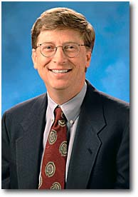
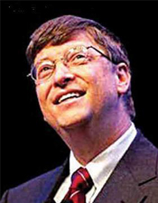
电脑神童盖茨
何斐

Slide 2
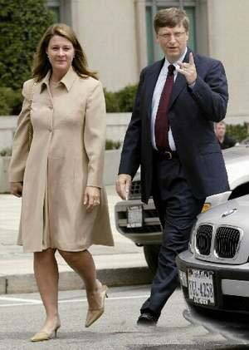
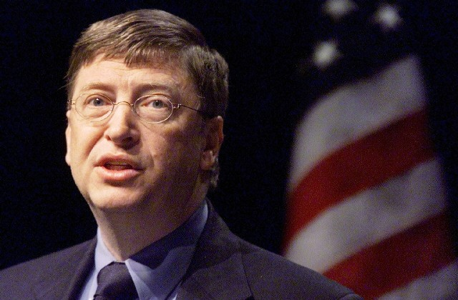
传主简介

Slide 3
比尔·盖茨
比尔·盖茨,美国著名企业家、商人。他是地球上最成功的商人，，也是最具争议性的人物，有人说他是世界上最贪婪的人——天天从股市里提款，还恨不得自己驾着F16战斗机全世界打击盗版；有人说他是最无情的人——消费者已经为一个Office产品给他支付了400多亿美元，可还是漏洞首出；有人说他是最凶狠的人——总是下意识她攻击任何人、任何事；有人说他是最虚伪的人——他的慈善举措只是有史以来最昂贵的公关活动而已，为了收买民众的好感。

Slide 4
有人说：“盖茨对软件的贡献，就像爱迪生对灯泡的贡献一样，集创新者、企业家、推销员和全能的天才于一身。”他是世人羡慕和敬畏的人物，奉承和恐惧的对象。这些强烈的情绪，令人很少能对他的行为做出理性和正确的判断。但无论你爱他、恨他，你都无法漠视他。
青年盖茨在1970年代早期，盖茨在之致爱好者的公开信》中宣称计算机软件将会是一个巨大的商业市场，计算机爱好者们不应该在不获得原作者同意的情况下随意复制电脑程序。 2004年，盖茨被英女皇册封为英帝国爵级司令勋章，以表彰其在英国的企业发展、就业、教育和志愿事业等方面做出的杰出贡献。

Slide 5
比尔·盖茨以其名下的净资产466亿美元，排名世界富翁的首位。然而，让人意想不到的是，这位世界首富没有一自己的私人司机，公务旅行不坐飞机头等舱却坐经济舱，衣着也不讲究什么名牌；更让人不可思议的是，他还对打折商品感兴趣，不愿为泊车多花几美元……众所周知，比尔与妻子都千分疼爱自己的孩子，但是在满足孩子们的一些要求上，他们绝对是一对吝啬鬼。比尔从不会给孩子们一笔很可观的钱，比尔有自己的说法，他认为：再富也不能富孩子。可另一面的事实显示，比尔·盖茨并不是那种悭吝的守财奴——比如，微软员工的收入都相当高；比如，为公益和慈善事业一次次捐出大笔善款，他还表示要在自己的有生之年把95％的财产捐出去……

Slide 6
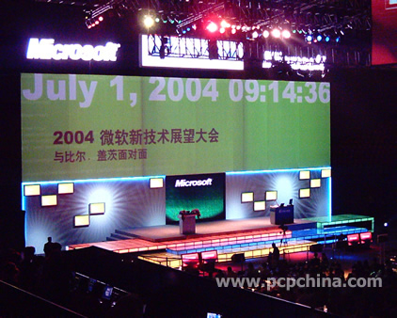
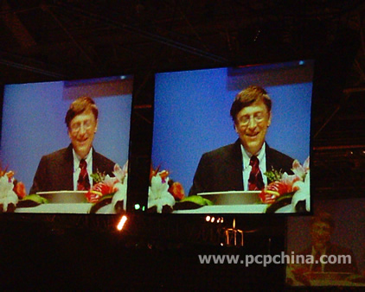

Slide 7
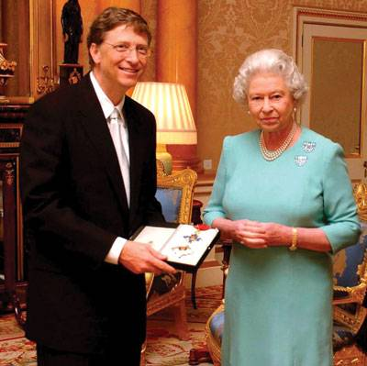
盖茨被英女皇册封为英帝国爵级司令勋章

Slide 8
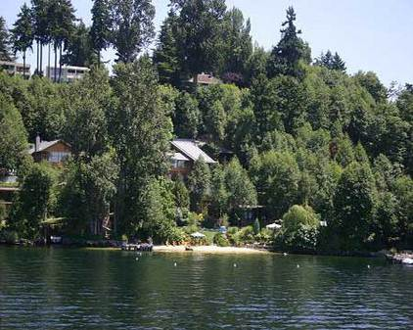
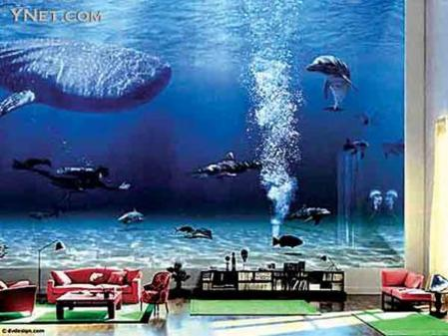
比尔盖茨豪宅

Slide 9
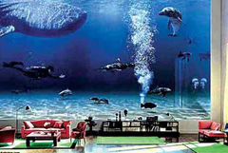

Slide 10
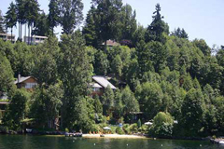
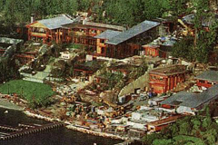
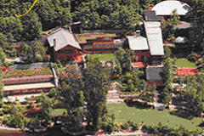


Slide 11
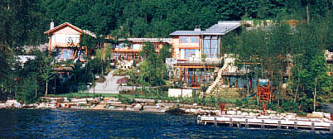
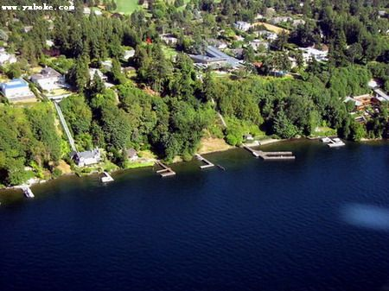

Slide 12
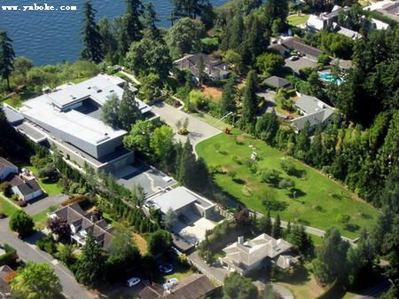

Slide 13
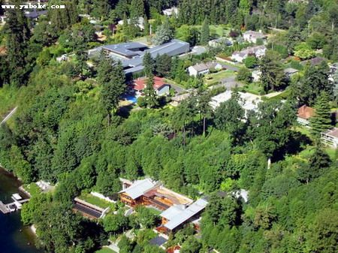

Slide 14
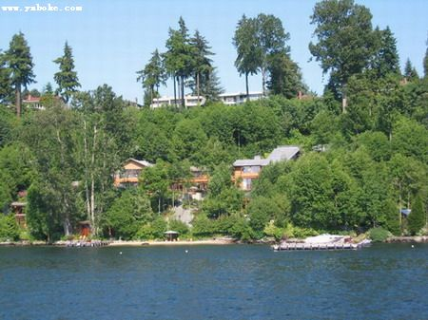

Slide 15
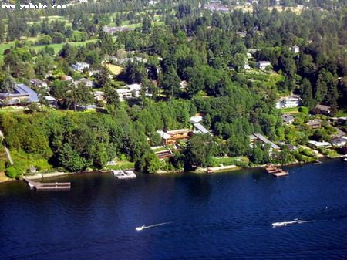

Slide 16
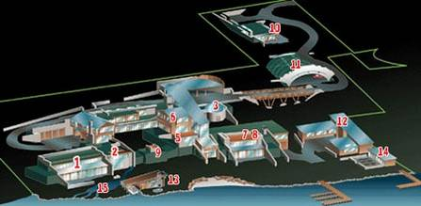

Slide 17
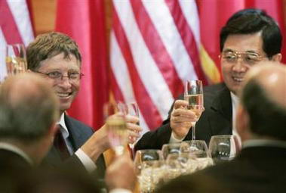
4月18日，美国微软公司董事会主席比尔·盖茨在其位于西雅图的住所宴请了正在对美国进行国事访问中国国家主席胡锦涛。

Slide 18
●微软公司的比尔·盖茨耗费巨资、花费数年建造起来的大型豪华住宅，堪称当今智能家居的经典之作。在这座房子里，共铺设了52英里电缆，将房内的所有电器设备连接成一个绝对标准的家庭网络。 ●大门装有气象情况感知器，可以根据各项气象指标，控制室内的温度和通风的情况。电脑住宅门口，安装了微型摄像机，除主人外，其他人欲进入门内，必须由摄像机通知主人。
●每一位客人在跨进盖茨家时，都会得到一个别针，并要将它别在衣服上。这个别针将告诉房屋的计算机控制中心，你对于房间温度、电视节目和电影的爱好。所以，一旦房间内的电视和音乐被选定后，它们会随着人们从一个房间，就算是在水池中，也会从池底“冒”出如影随形的音乐。 ●厨房内，装有一套全自动烹调设备。而厕所里安装了一套检查身体的电脑系统，如发现异常，电脑会立即发出警报。 ●主人在回家途中，浴缸已经自动放水调温，做好一切准备迎候。地板能在6英寸的范围内跟踪到人的足迹，在有人时自动打开照明，离去的同时自动关闭。

Slide 19
●房屋的安全系数也能得到足够保证。当主人需要时，只要按下“休息”开关，防盗报警系统便开始工作；当发生火灾等意外时，消防系统可自动报警，显示最佳营救方案，关闭有危险的电力系统，并根据火势分配供水。 ●当然，房屋外车道上的所有照明也是全自动的。比尔·盖茨还非常喜欢在车道旁边的一棵140岁的老枫树，于是，他对这棵树进行24小时的全方位监控，一旦监视系统发现它有干燥的迹象，将释放适量的水来为它解 .而且豪宅里人工湖的沙子也是从南美洲运过来

Slide 20
一、通读全文，概括本文所写盖茨事迹？表现出那些品质？
1、盖茨的出身及家庭状况
2 、中学时期阅读习惯
3 、在学校使用计算机学习
4 、为电脑中心公司“捉虫”换取使用电脑的机会
品质：
广泛的阅读兴趣，丰富的想象力，痴迷电脑，富于创造性。

Slide 21
解析题目：
偏正短语，关键词“神童”，其中“神”并非强调天生的含义，而是突出传主少年时期与众不同的经历，他的精明的商业头脑，大胆的冒险精神，吃苦耐劳的品质及财富来源于知识的特点，具有传奇色彩。

Slide 22
布置作业：
1、抄写并解释本课的成语（资料：p58页）
2、阅读课文，思考课文后面的探究题目

Slide 23
第二课时
探究题目：
1、盖茨中学时期的阅读有何特点及对其影响，盖茨的阅读对我们有何启示？
2、文章中重点介绍盖茨成为“电脑神童”的经过，其中促使他成功的主要条件有哪些？我们应该向盖茨学习些什么？
3、盖茨被称为电脑神童，你认为他神在哪里？在天分和后天的努力中，你更看重哪方面？为什么？

Slide 24
二、盖茨中学时期的阅读有何特点及对其影响，盖茨的阅读对我们有何启示？
特点：阅读的范围相当广泛，善于思考，过目不忘
①名人传记——（读得较多）
②幻想、冒险故事——（深深吸引）
③生物类书籍——（嗜好）
影响：
“保持强烈的进取心和旺盛的生命力”，扩大视野，促进思维
启示：成功需要扎实的知识基础
(参考) 知识的获得阅读是重要的途径
广泛的阅读是事业发展必不可少的因素之一

Slide 25
三、文章中重点介绍盖茨成为“电脑神童”的经过，其中促使他成功的主要条件有哪些？我们应该向盖茨学习些什么？
条件：
1、浓厚兴趣（沉迷执著、兴致勃勃）
2、勇于实践（肆无忌惮、尽情操纵）
3、捕捉机遇（四处搜寻、留意寻找）
4、高度自信（自信有能力、几分得意）
启示：【仅供参考】
要有明确的人生目标，充分的自信心，以及为实现人生目标做好每一个细节的准备。
成功需要大胆探索未知领域，创造性的学习

Slide 26
四、所谓时势造英雄，任何伟大人物的成长，除了自身的努力之外，时代环境的制约影响也是非常重要的，文中促进少年盖茨成长的环境因素有哪些？我们从中得到什么启示？
环境因素：
1、盖茨父母的性格、家庭氛围
2、湖边中学浓厚的学术气氛和对教学资源的投入
3、美国社会电脑科学技术的飞跃发展
启示：
在努力学习知识的同时，要重视保持与社会环境的密切联系

Slide 27
五、思考 · 探究
盖茨被称为电脑神童，你认为他神在哪里？在天分和后天的努力中，你更看重哪方面？为什么？

Slide 28
六、课外拓展: （一）思考比尔盖茨对金钱的态度
然而，让人意想不到的是，这位世界首富没有自己的私人司机，公务旅行不坐飞机头等舱却坐经济舱，衣着也不讲究什么名牌；更让人不可思议的是，他还对打折商品感兴趣，不愿为泊车多花几美元……为这点“小钱”，如此斤斤计较，他是不是“现代的阿巴公（吝啬鬼）”？
可另一面的事实显示，比尔·盖茨并不是那种悭吝的守财奴——比如，微软员工的收入都相当高；比如，为公益和慈善事业一次次捐出大笔善款，他还表示要在自己的有生之年把95%的财产捐出去……确实比尔是一个与众不同的人，单从他对待金钱的态度上就可以看得出来。对他而言，创业是他人生的旅途，财富是他价值量化的标尺，他曾经说过：“我不是在为钱而工作，钱让我感到很累。” “我只是这笔财富的看管人，我需要找到最合适的方式来使用它。”这就是比尔对金钱最真实的看法。

Slide 29
众所周知，比尔与妻子都十分疼爱自己的孩子，但是在满足孩子们的一些要求上，他们绝对是一对吝啬鬼。比尔从不会给孩子们一笔很可观的钱，当小儿子罗瑞还不会花钱，但女儿珍妮佛已经可以拿着一些零用钱买自己喜欢的东西时，罗瑞总是抱怨父母不给自己买他最想要的玩具车。
比尔有自己的说法，他认为：再富也不能富孩子。的确，在钞票中长大的孩子，他们的养尊处优终将会让他们一事无成。所以比尔夫妻二人宁愿将这些钱捐给最需要它们的人，也不随意交给孩子挥霍。比尔甚至公开表示过：“我不会将自己的所有财产留给自己的继承人，因为这样对他们没有一点好处。”

Slide 30
（二）比尔盖茨的11点忠告
1．生活是不公平的，你要去适应它。
2．这个世界并不会在意你的自尊，而是要求你在自我感觉良好之前先有所成就。
3．刚从学校走出来时你不可能一个月挣6万美元，更不会成为哪家公司的副总裁，还拥有一部汽车，直到你将这些都挣到手的那一天。
4．如果你认为学校里的老师过于严厉，那么等你有了老板再回头想一想。
5．卖汉堡包并不会有损于你的尊严。你的祖父母对卖汉堡包有着不同的理解，他们称之为“机遇”。
6．如果你陷入困境，那不是你父母的过错，不要将你理应承担的责任转嫁给他人，而要学着从中吸取教训。

Slide 31
7．在你出生之前，你的父母并不像现在这样乏味。他们变成今天这个样子是因为这些年来一直在为你付账单、给你洗衣服。所以，在对父母喋喋不休之前，还是先去打扫一下你自己的屋子吧。
8．你所在的学校也许已经不再分优等生和劣等生，但生活却并不如此。在某些学校已经没有了“不及格”的概念，学校会不断地给你机会让你进步，然而现实生活完全不是这样。
9．走出学校后的生活不像在学校一样有学期之分，也没有暑假之说。没有几位老板乐于帮你发现自我，你必须依靠自己去完成。
10．电视中的许多场景决不是真实的生活。在现实生活中，人们必须埋头做自己的工作，而非像电视里演的那样天天泡在咖啡馆里。
11．善待你所厌恶的人，因为说不定哪一天你就会为这样的一个人工作。

Slide 32
课后作业：
1、每位同学准备向全班推荐一部你最喜欢的人物传记。（简要介绍传主的人生经历，以及从中获得的启示）
2、就学习的收获，写作读后感一篇。

